Slide 1
تقرير برنامج
اسم المدرسة | Tomorrow's scholars for secondary school
اسم البرنامج | Space and entrepreneurship | عدد المستفيدين | ٣٧٠
عدد الصور المرفقة | ٦
إذا كان من متطلبات البرنامج مقطع فيديو، يوضع رابط في مكان أحدى الصور الفوتوغرافية

Slide 2
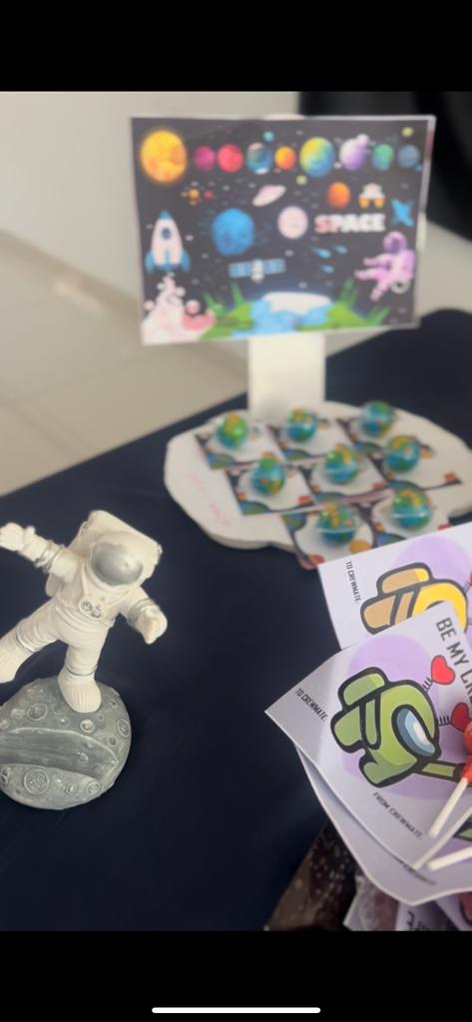
إدراج صورة فوتوغرافية بحجم الإطار

Slide 3
إدراج صورة فوتوغرافية بحجم الإطار

Slide 4
إدراج صورة فوتوغرافية بحجم الإطار

Slide 5
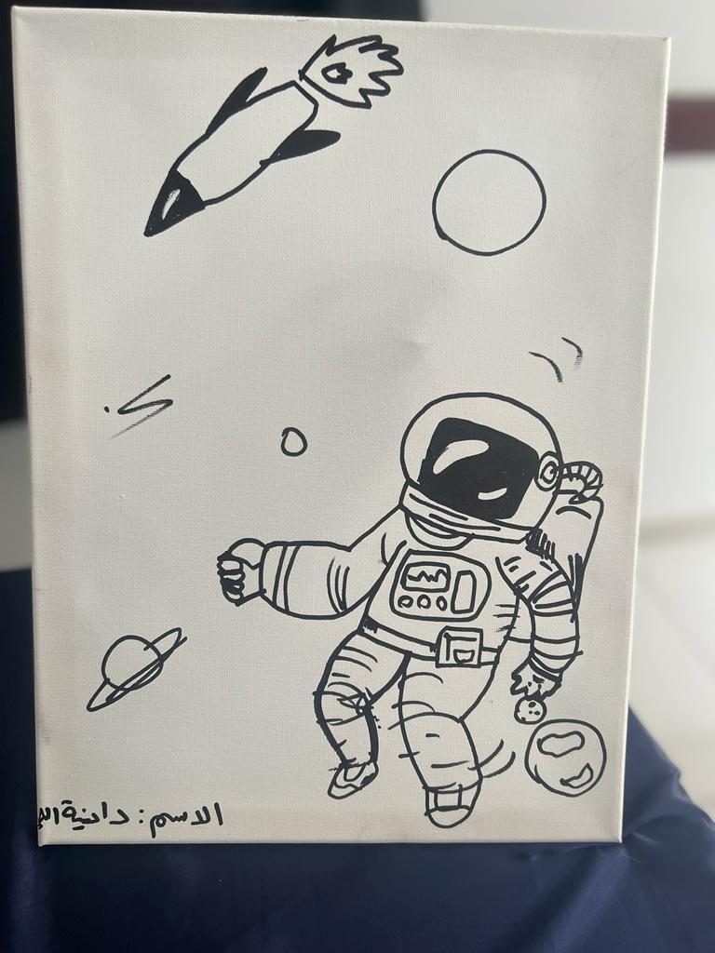
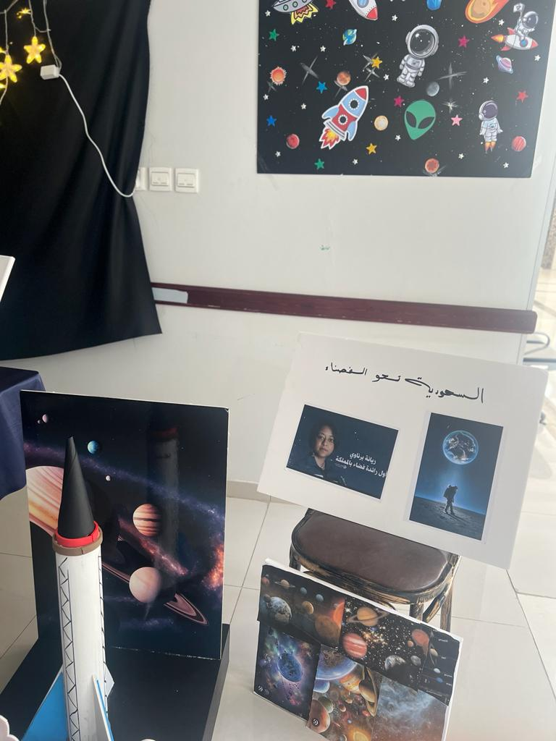
إدراج صورة فوتوغرافية بحجم الإطار

Slide 6
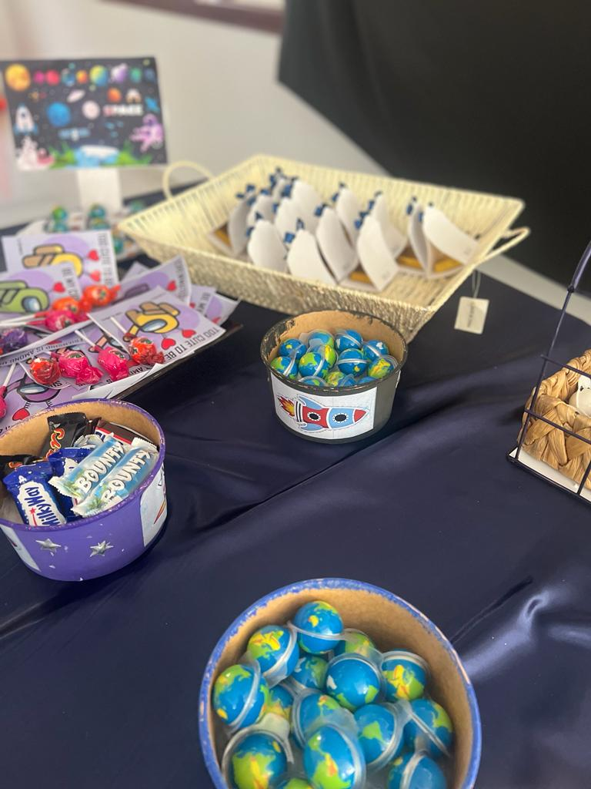
إدراج صورة فوتوغرافية بحجم الإطار

Slide 7
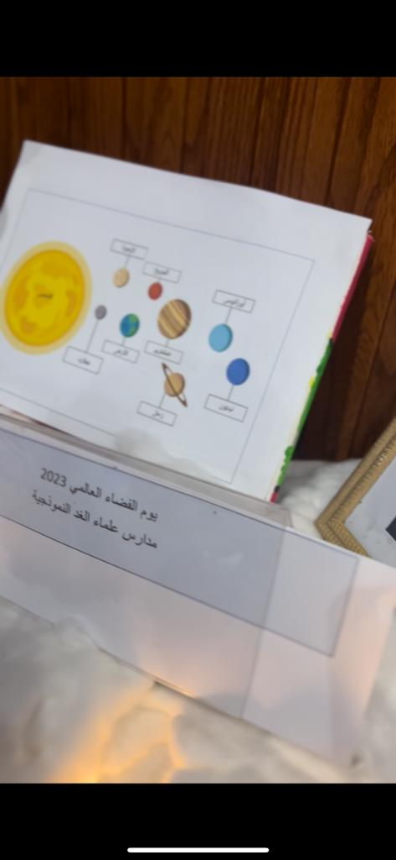
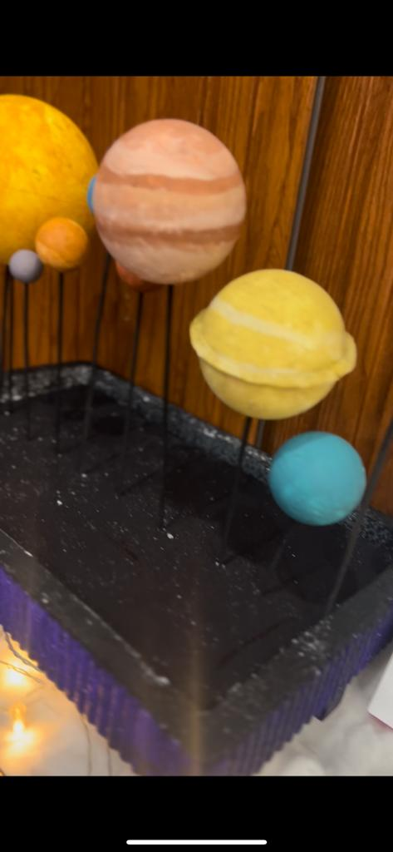
إدراج صورة فوتوغرافية بحجم الإطار

